Slide 1


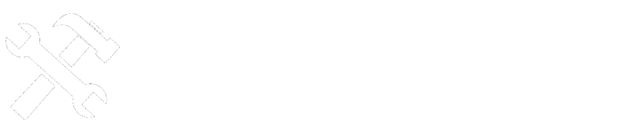
Garbage Collector Различные слои управления памятью
pt. 1 / 6
Сидристый Станислав

Slide 2

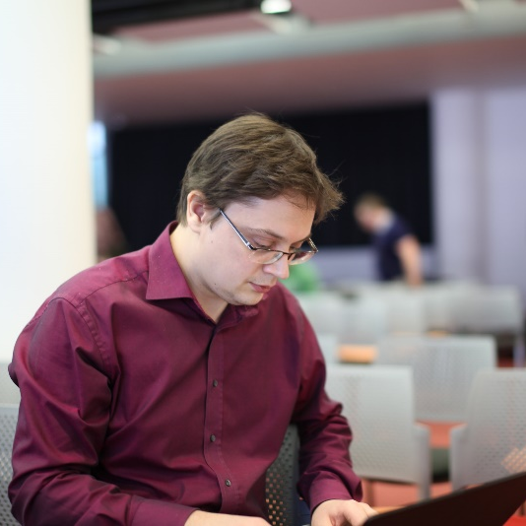

Стеки:
WEB/WPF/WinForms/… стеки
C/C++, C++/CLI когда необходимо
EPAM Systems
Книга: https://github.com/sidristij/dotnetbook
Связь:
telegram: @sidristij
skype: stanislav.sidristy
sunex.development@gmail.com
2

Slide 3
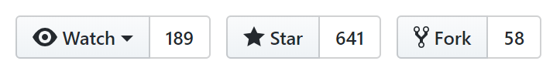
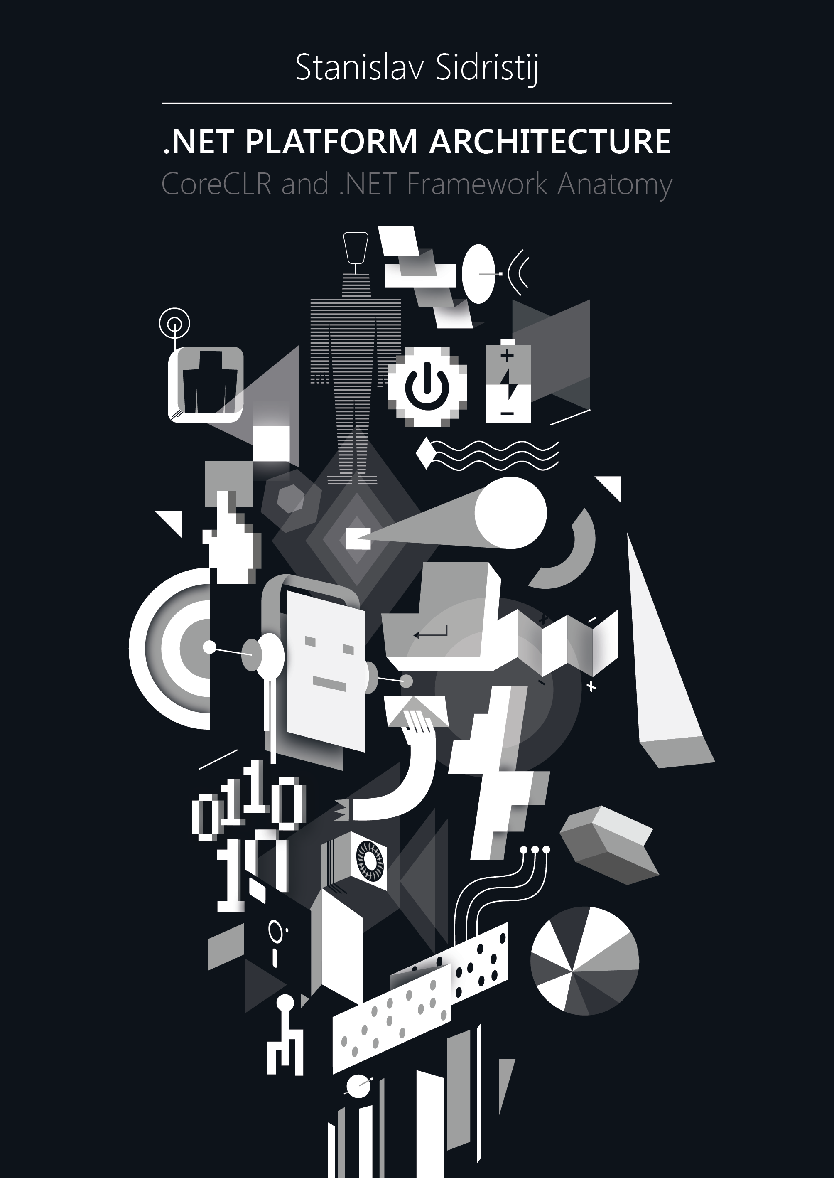
https://github.com/sidristij/dotnetbook
3

